Slide 1
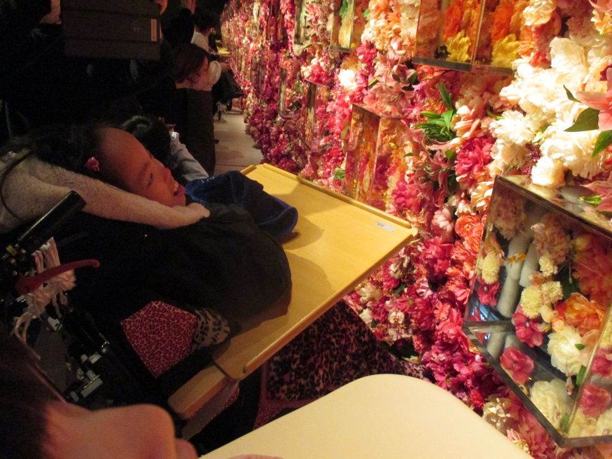
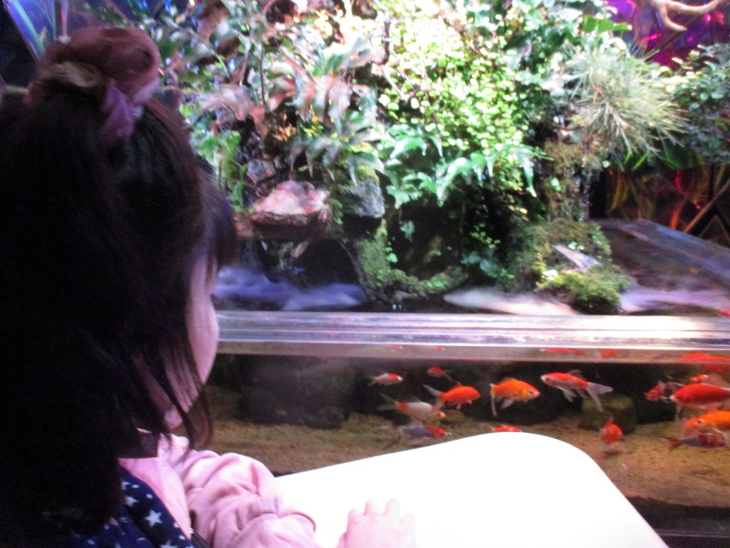
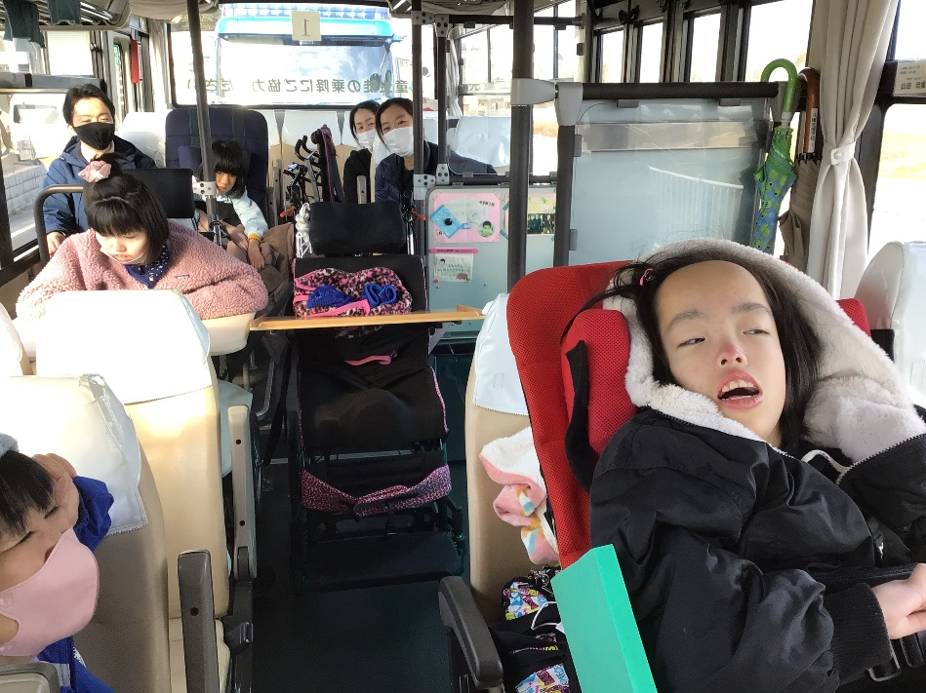
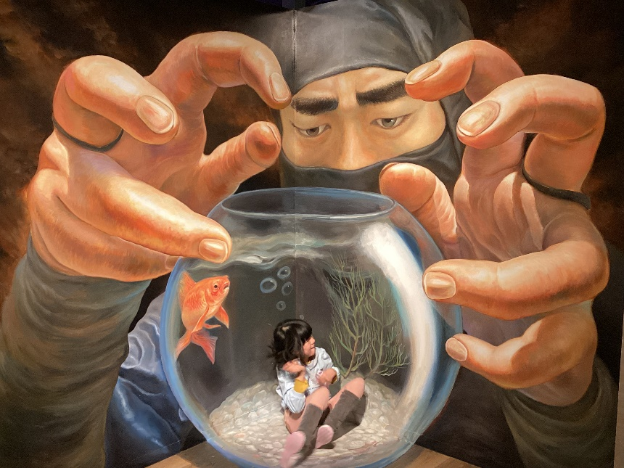
中学部
１組
校外学習
「金魚ミュージアム」
校外学習で奈良にある金魚ミュージアムへ行ってきました。プロジェクションマッピングやステンドグラスの中で泳ぐたくさんの金魚に目を大きくして見学していました。トリックアートもあり、それぞれの方法で楽しみました。
実は、一番笑顔が多かったのは、バス移動。笑いとおしゃべり、期待の表情でいっぱいの車内でした。

